Slide 1
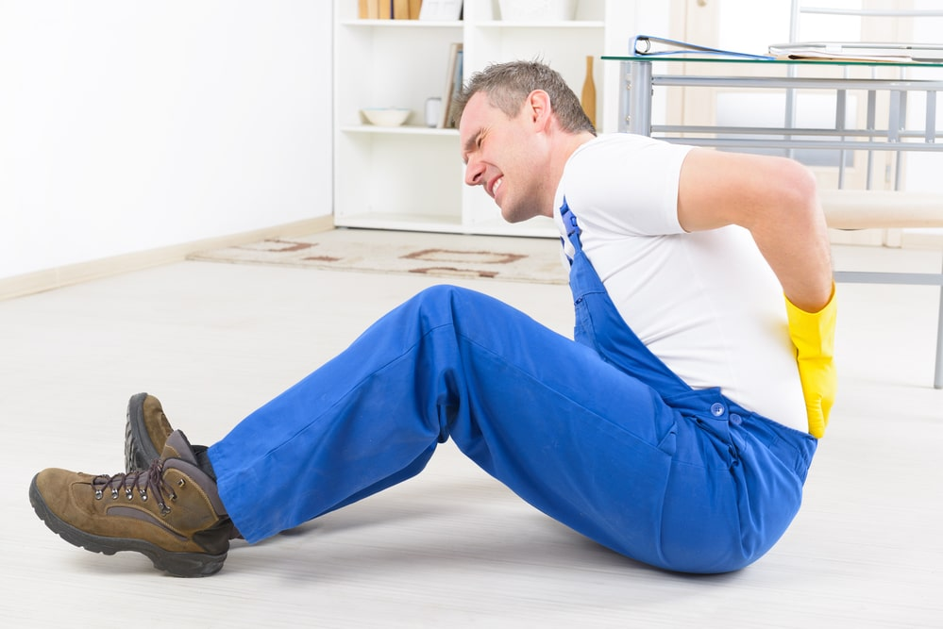
Набор комплексов:
«Быстрая помощь»

Slide 2
Профилактика простудных заболеваний и коррекция работы желудочно-кишечного тракта, снимает усталость, раздражительность и напряженность, повышает работоспособность, внимание, жизненный тонус.

Slide 3
Снятие токсической нагрузки, поддержка работы печени и почек.

Slide 4
Универсальные программы коррекции
(аллергия, простуда, проблемы желудочно-кишечного тракта и др.)

Slide 5
Настройка организма на активный день и снятие усталости вечером

Slide 6
Профилактика простудных и вирусных заболеваний в весенне-осенний период

Slide 7
Поддержание здоровья, активности, снятие усталости спины и глаз в дни поездок, командировок и быстрое восстановление после них

Slide 8
Профилактика заболеваний мужской мочеполовой сферы, усиление потенции и снятие стресса

Slide 9
Профилактика женских болезней, снижение уровня стресса, нормализация сна

Slide 10
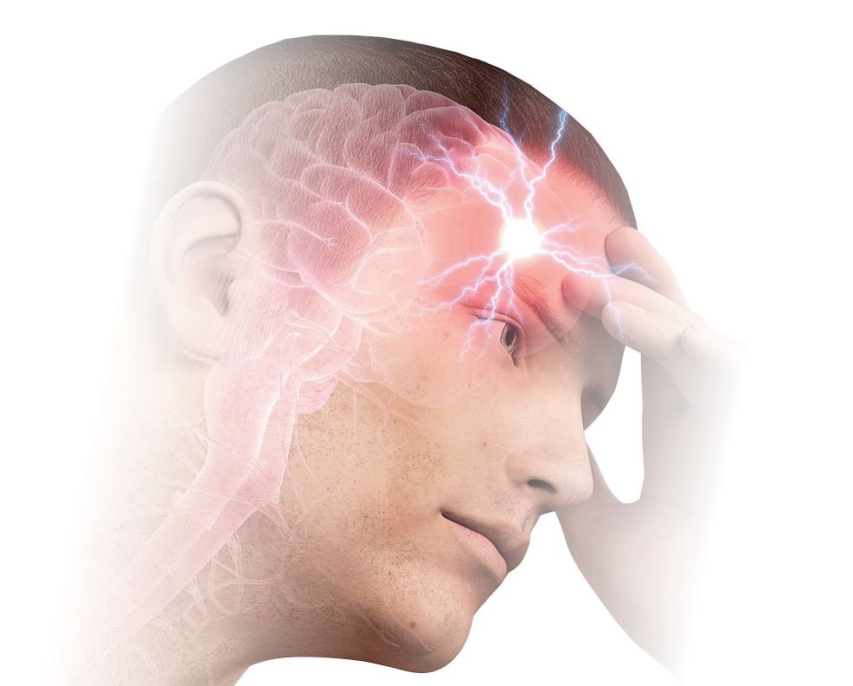
Профилактика нарушений кровообращения, снижение уровня стресса и нормализация сна

